Slide 1
Toowoomba Botanic Garden.-Queensland.-Australia. Hester Malan Wildflower Garden.-
University of California Botanical Garden
Selección de textos y fotografías por
JOSE ELIAS BONELLS

Slide 2
Toowoomba
Toowoomba (apodado 'La Ciudad Jardín ") es una ciudad en el Darling Downs región de Queensland , Australia. Se encuentra a 127 kilómetros al oeste de la capital de Queensland, Brisbane .
Tiene una población del distrito estimado de 157.699,
Una universidad y la catedral de la ciudad, Toowoomba acoge el Carnaval Australiano de flores cada mes de septiembre, y Easterfest se celebra anualmente el fin de semana de Pascua.
Hay más de 150 parques y jardines públicos en Toowoomba.

Slide 3
Se ha convertido en un centro regional de servicios empresariales y gubernamentales. También es la capital de la provincia del Darling Downs .
Es la ciudad más grande-XVI en Australia, el sexto más grande en Queensland, después de Brisbane, Gold Coast , Sunshine Coast , Townsville y Cairns , además de ser la ciudad interior más poblada de Queensland y la más poblada de la ciudad no capital en el interior todo el país.
Es la segunda ciudad del interior más poblada en general, después de la capital nacional, Canberra .
Queens Park se encuentra a poca distancia del corazón de la ciudad y cuenta con jardín botánico de Toowoomba, brillantes parterres, avenidas de grandes árboles frondosos, amplias praderas abiertas, una zona sin correa para perros y dos bien equipadas, zonas de juegos infantiles

Slide 4
Queens Park también es el hogar de la flor de Ergon Energy, Festival de Comida y Vino, Heritage Bank Live Concert Series, Sideshow Alley y el punto final para el desfile floral Grand Central.
Durante el Carnaval, podemos experimentar todo lo que Queens Park tiene para ofrecer con el entretenimiento parque libre.
Reavivar el romance con la Ópera en el Jardín Botánico, pruebe la danza del vientre tribal o calmar los ánimos con algunas clases de yoga gratuitas.

Slide 5
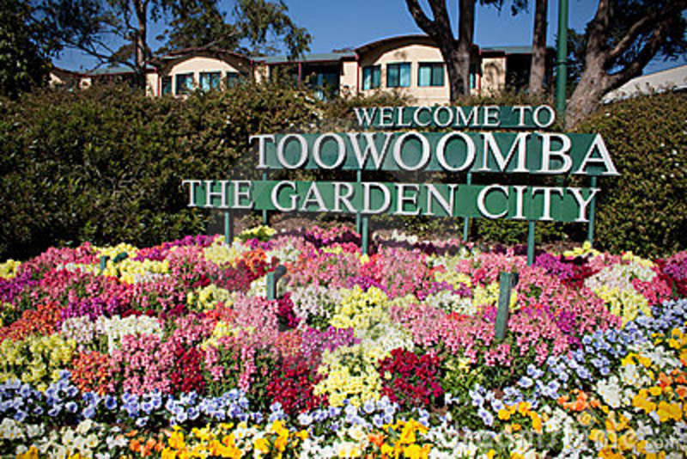
Notes:
Toowoomba Botanic Garden.-Queensland.-Australia.

Slide 6
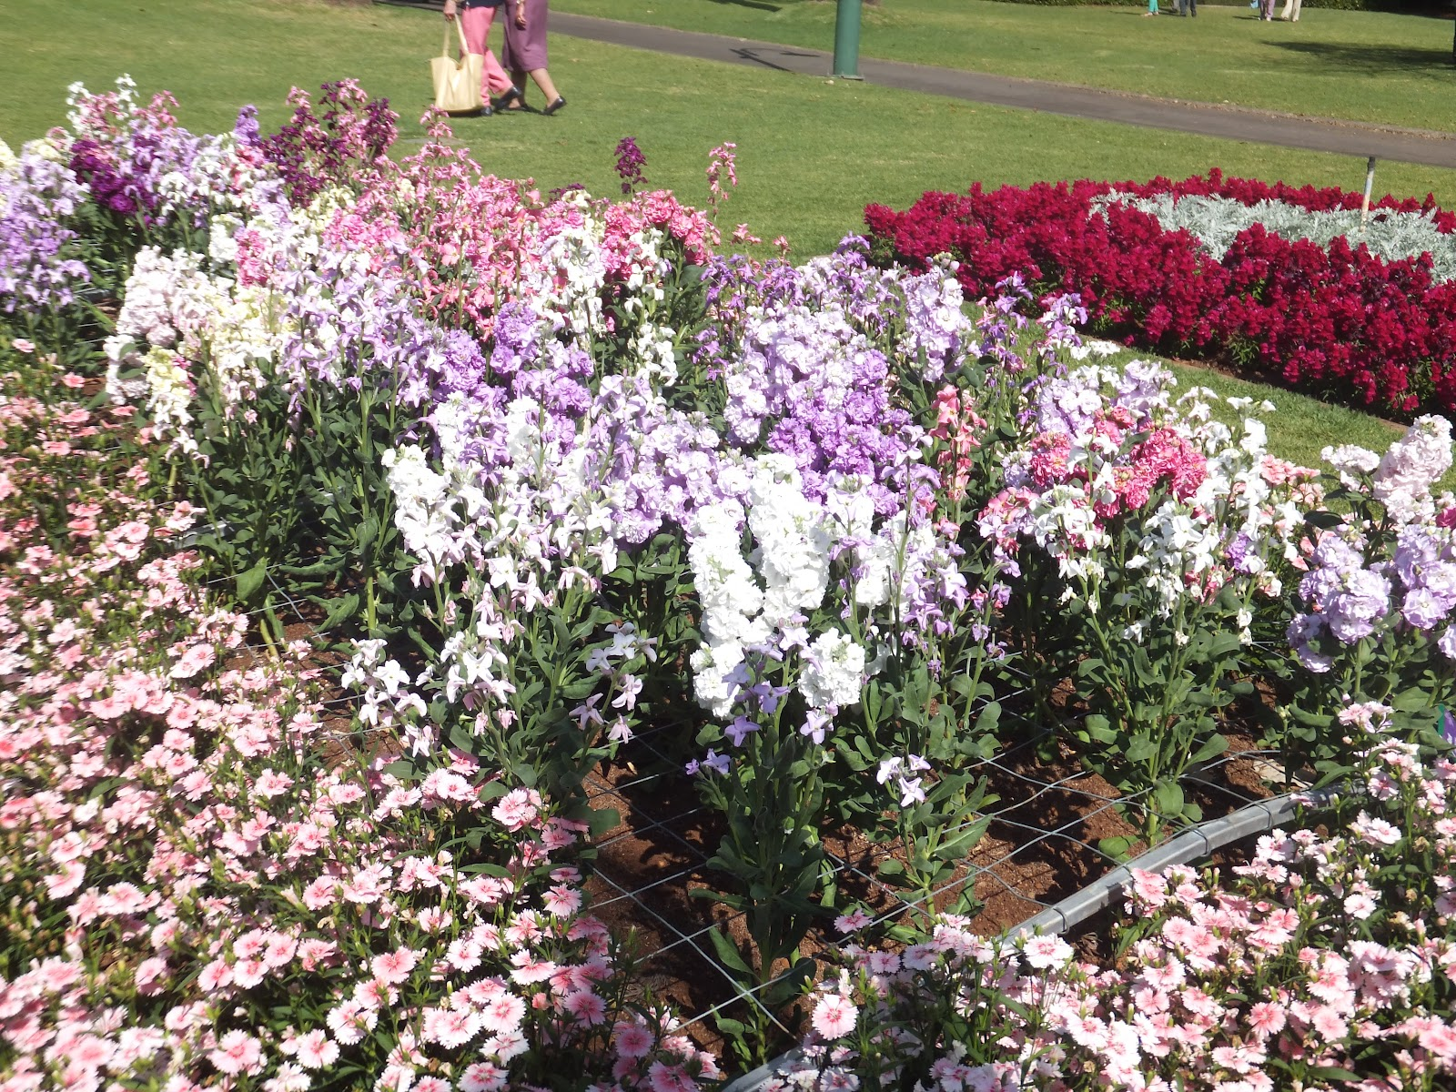
Notes:
Toowoomba Botanic Garden.-Queensland.-Australia.

Slide 7
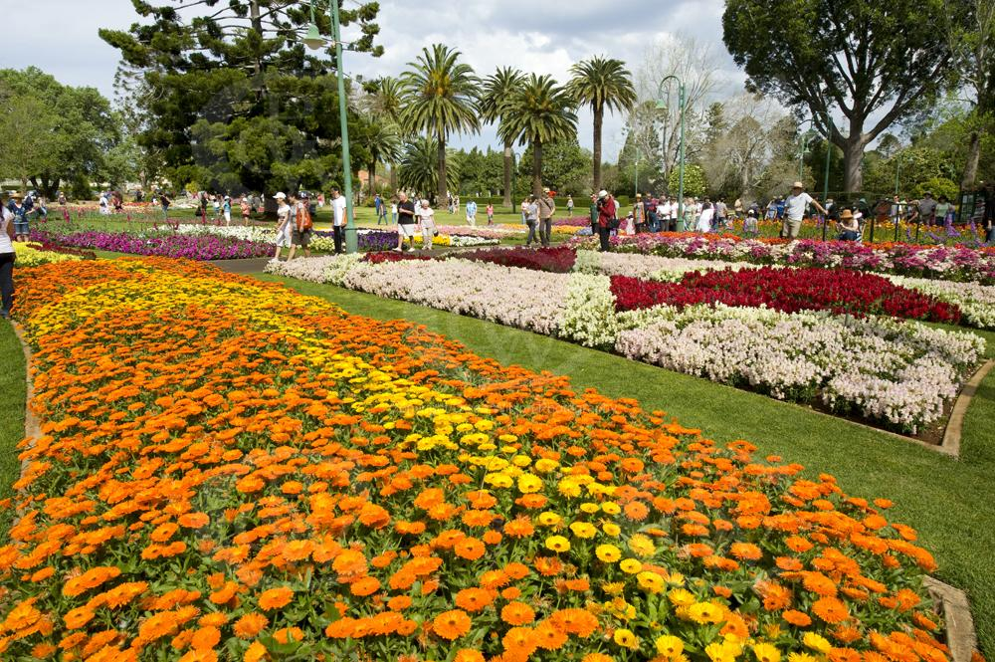
Notes:
Toowoomba Botanic Garden.-Queensland.-Australia.

Slide 8
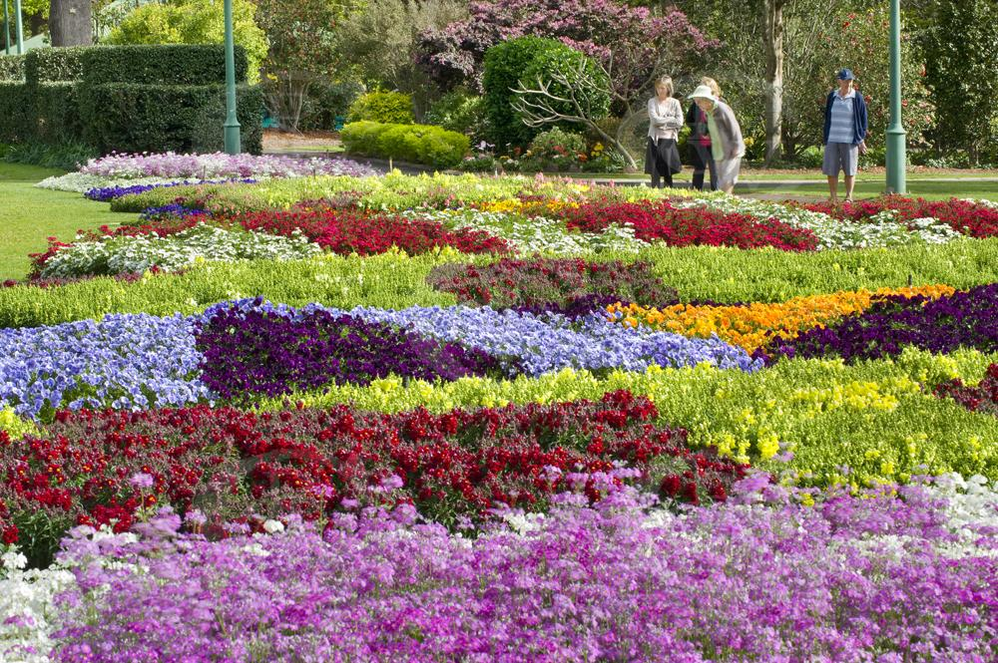
Notes:
Toowoomba Botanic Garden.-Queensland.-Australia.

Slide 9
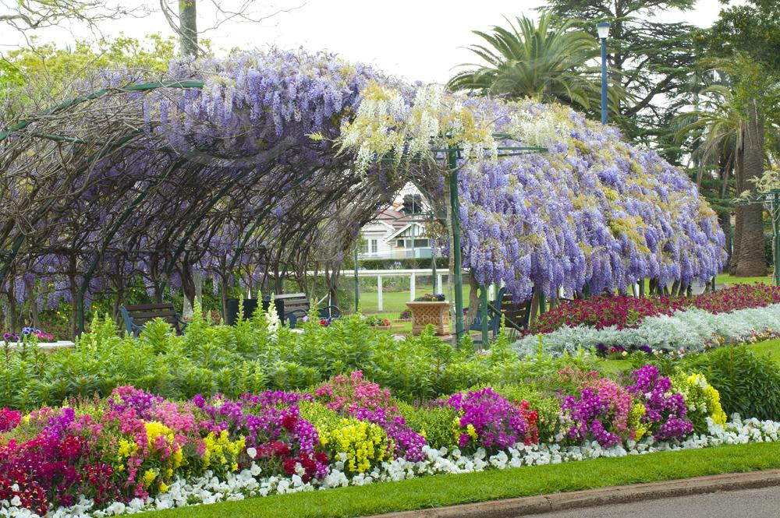
Notes:
Toowoomba Botanic Garden.-Queensland.-Australia.

Slide 10
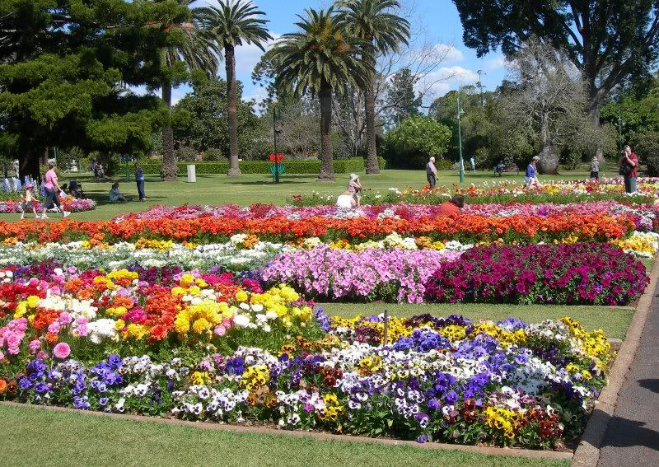
Notes:
Toowoomba Botanic Garden.-Queensland.-Australia.

Slide 11
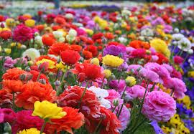
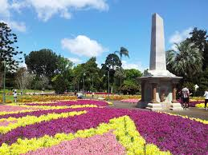
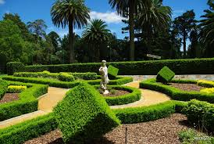
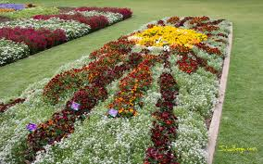
Notes:
Toowoomba Botanic Garden.-Queensland.-Australia.

Slide 12
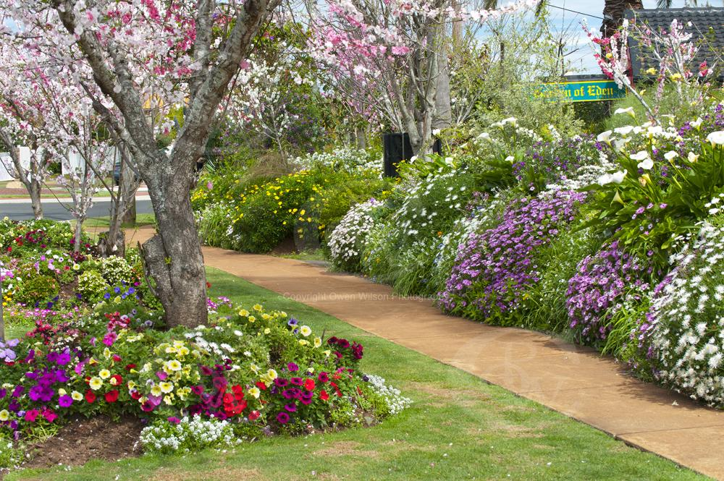
Notes:
Toowoomba Botanic Garden.-Queensland.-Australia.

Slide 13
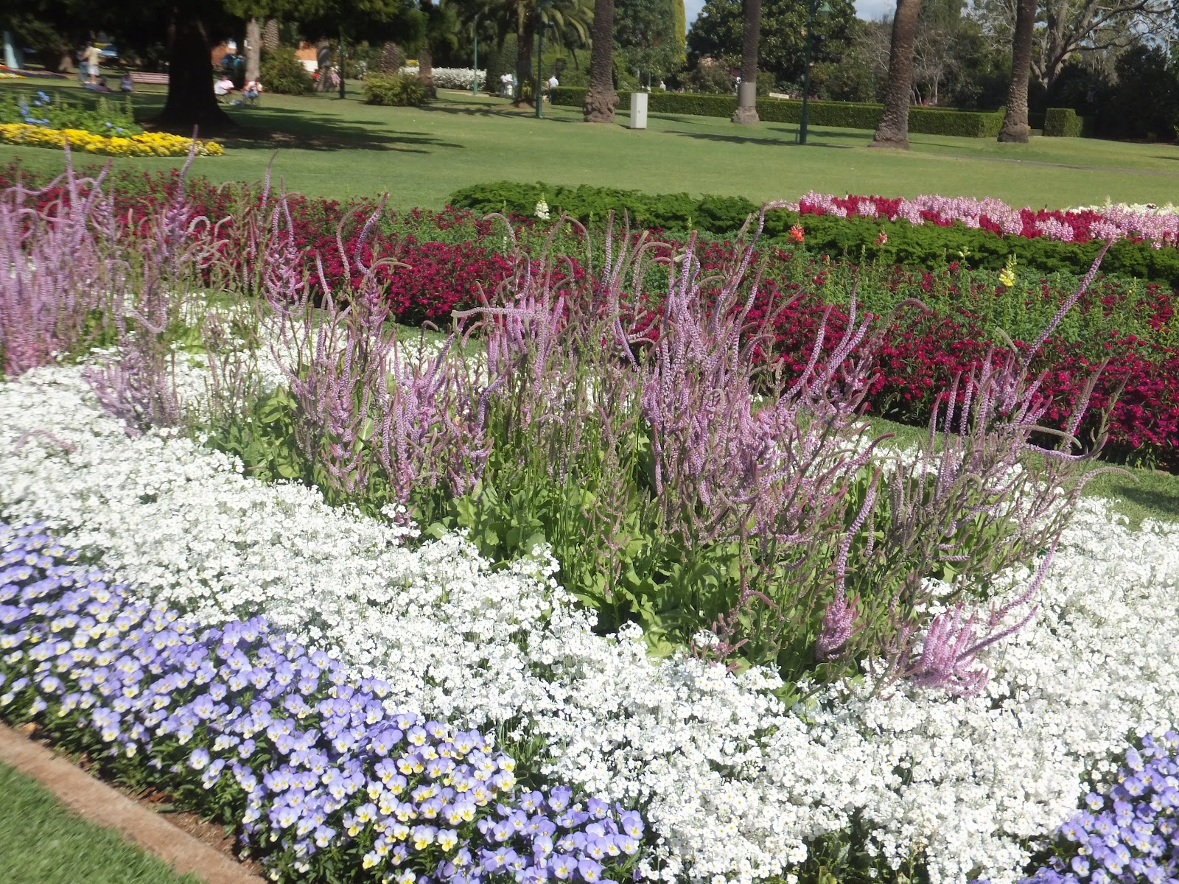
Notes:
Toowoomba Botanic Garden.-Queensland.-Australia.

Slide 14
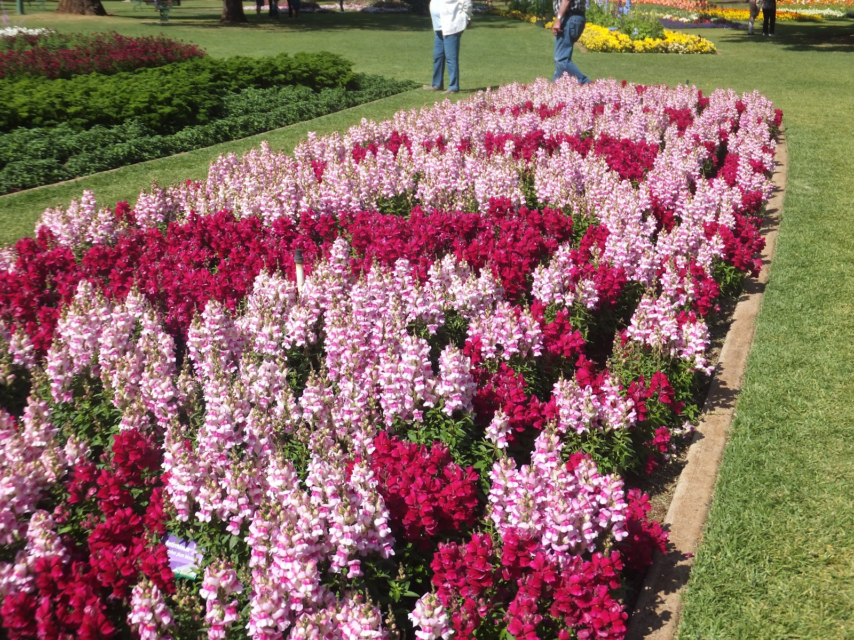
Notes:
Toowoomba Botanic Garden.-Queensland.-Australia.

Slide 15
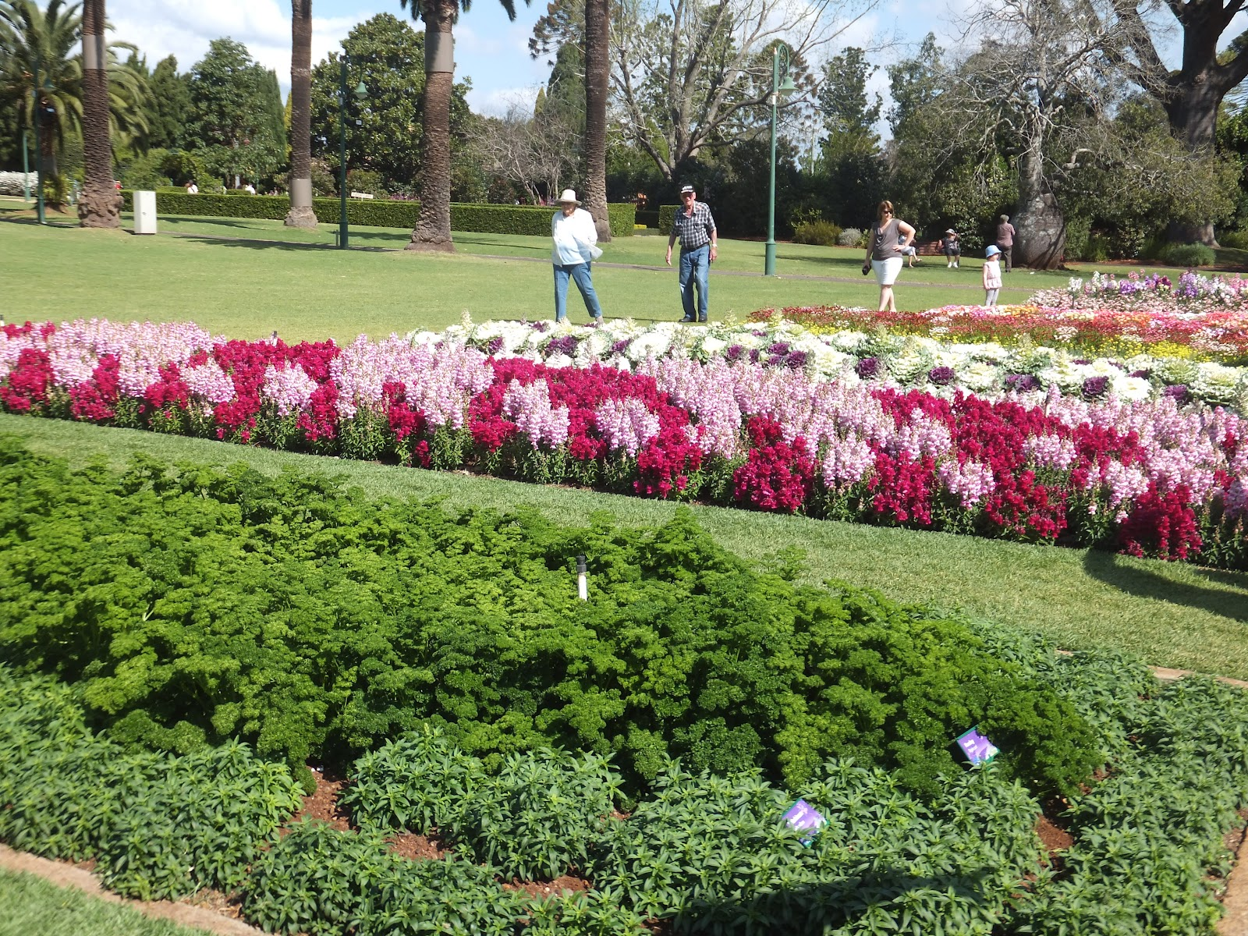
Notes:
Toowoomba Botanic Garden.-Queensland.-Australia.

Slide 16
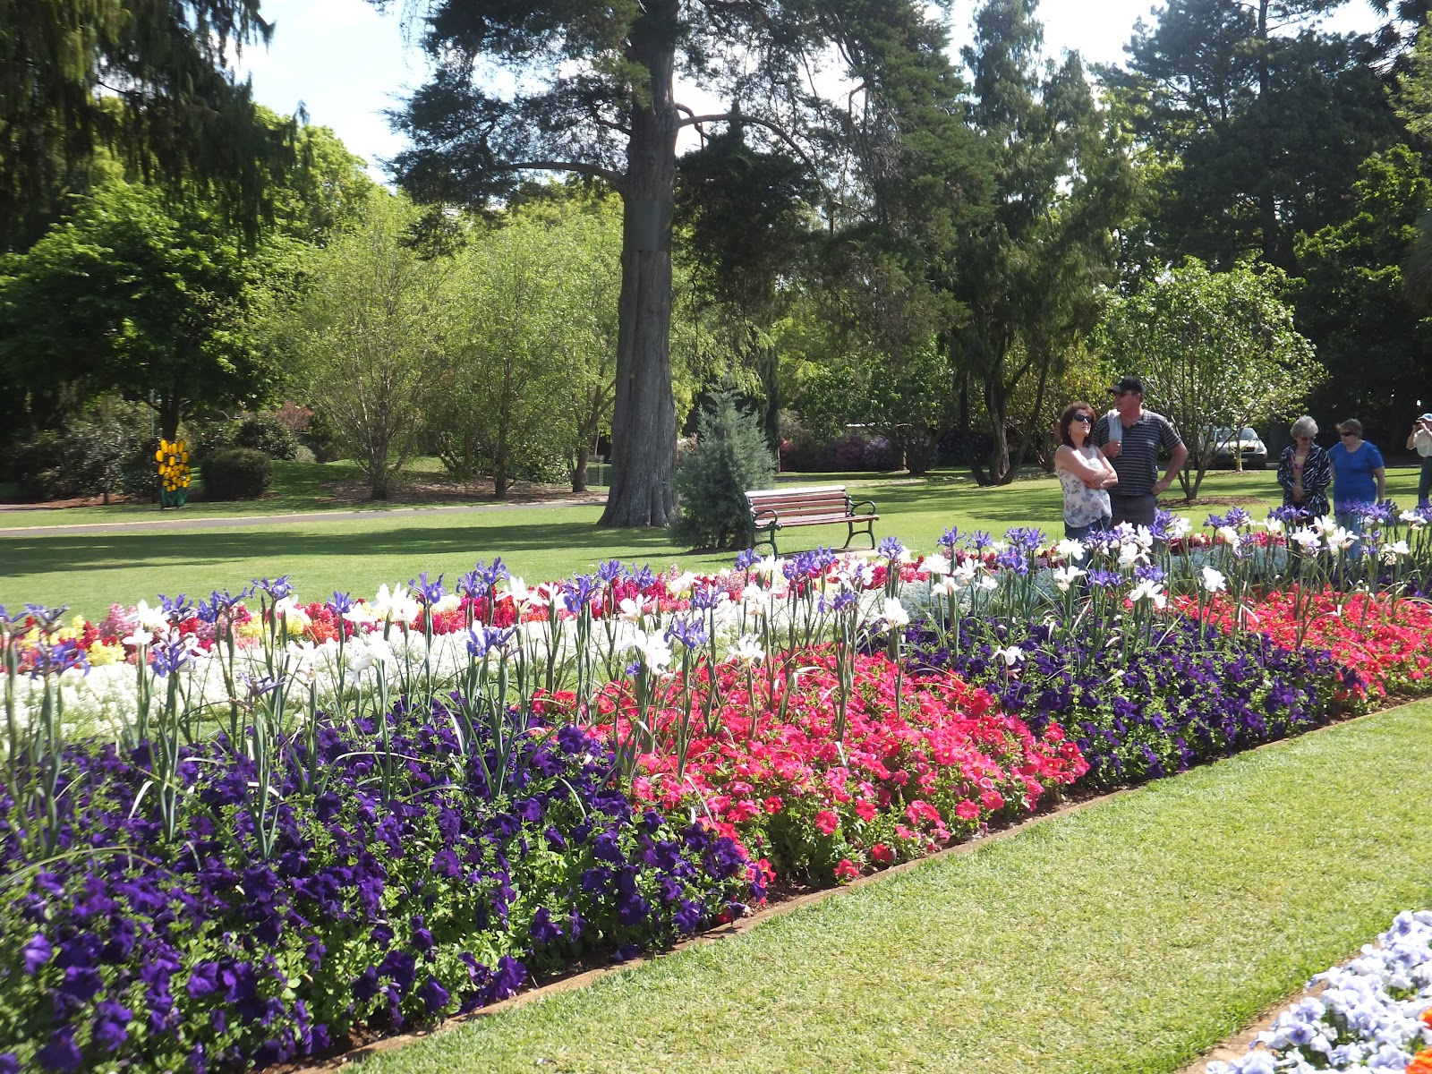
Notes:
Toowoomba Botanic Garden.-Queensland.-Australia.

Slide 17
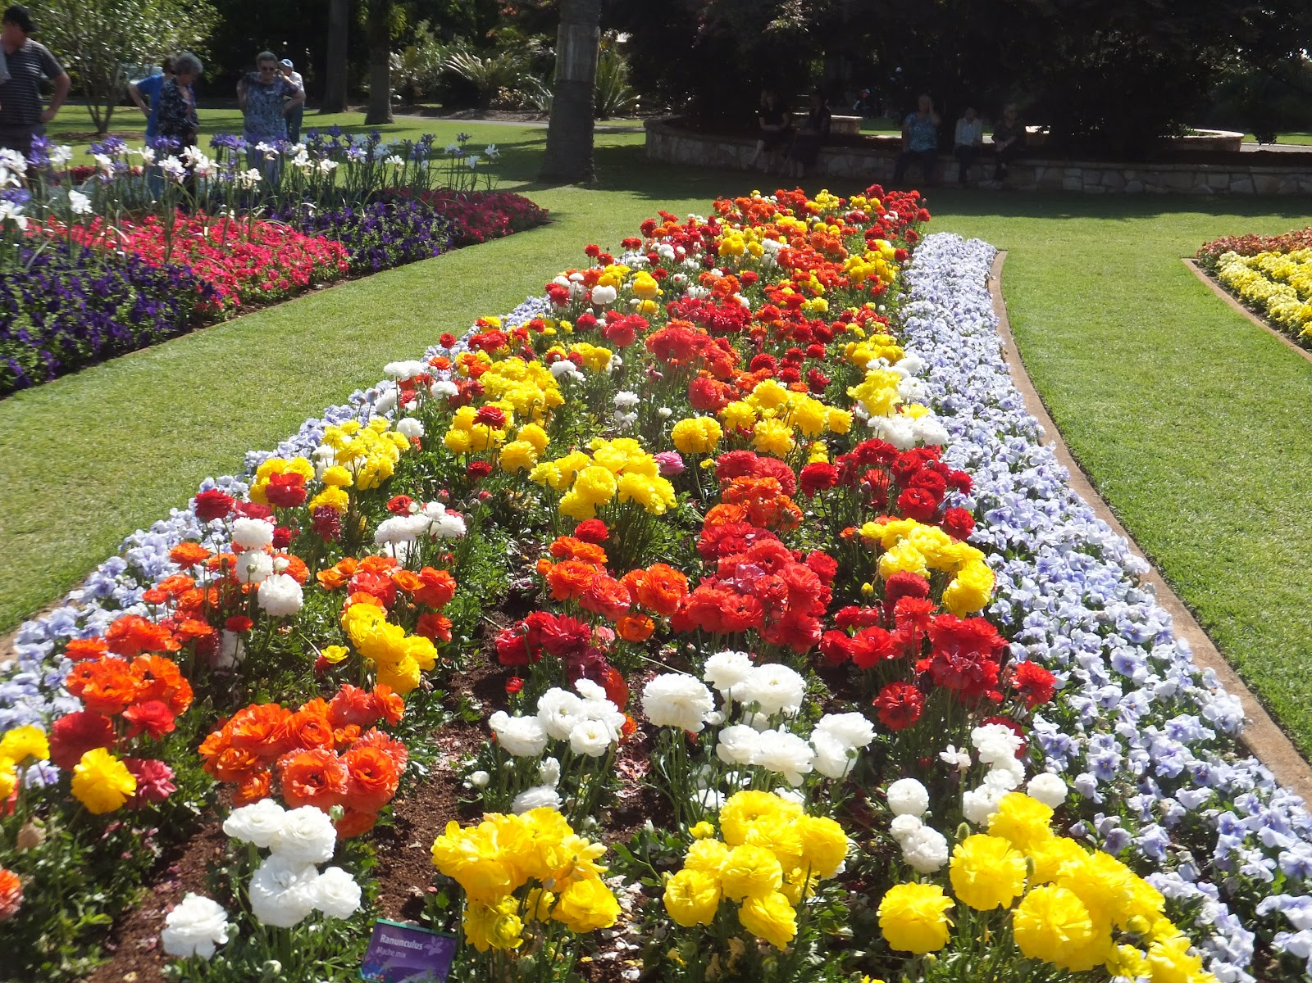
Notes:
Toowoomba Botanic Garden.-Queensland.-Australia.

Slide 18
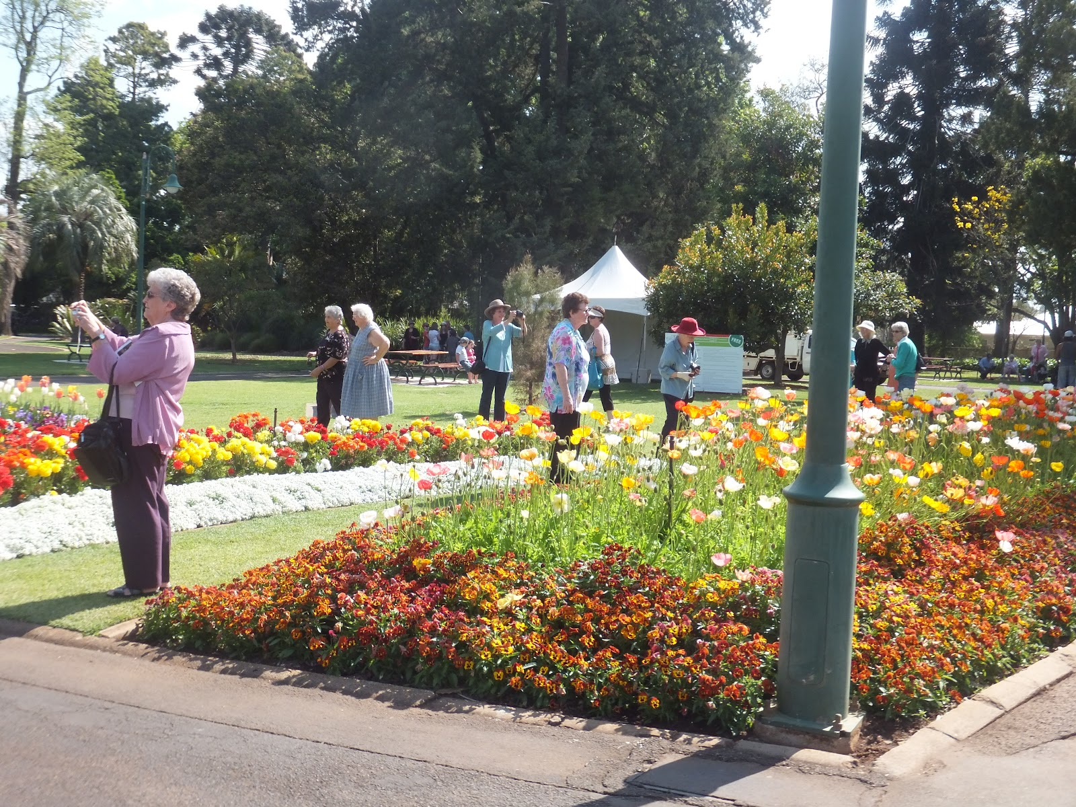
Notes:
Toowoomba Botanic Garden.-Queensland.-Australia.

Slide 19
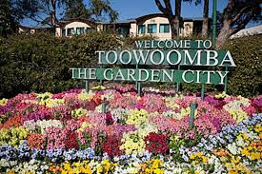
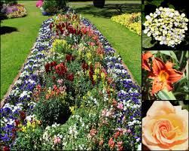
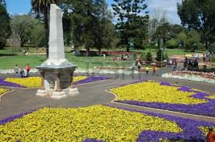
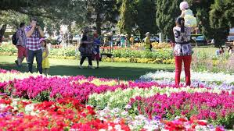
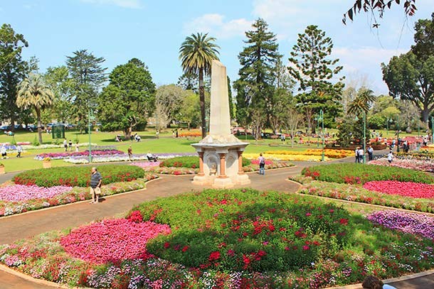
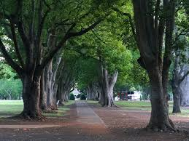
Notes:
Toowoomba Botanic Garden.-Queensland.-Australia.

Slide 20
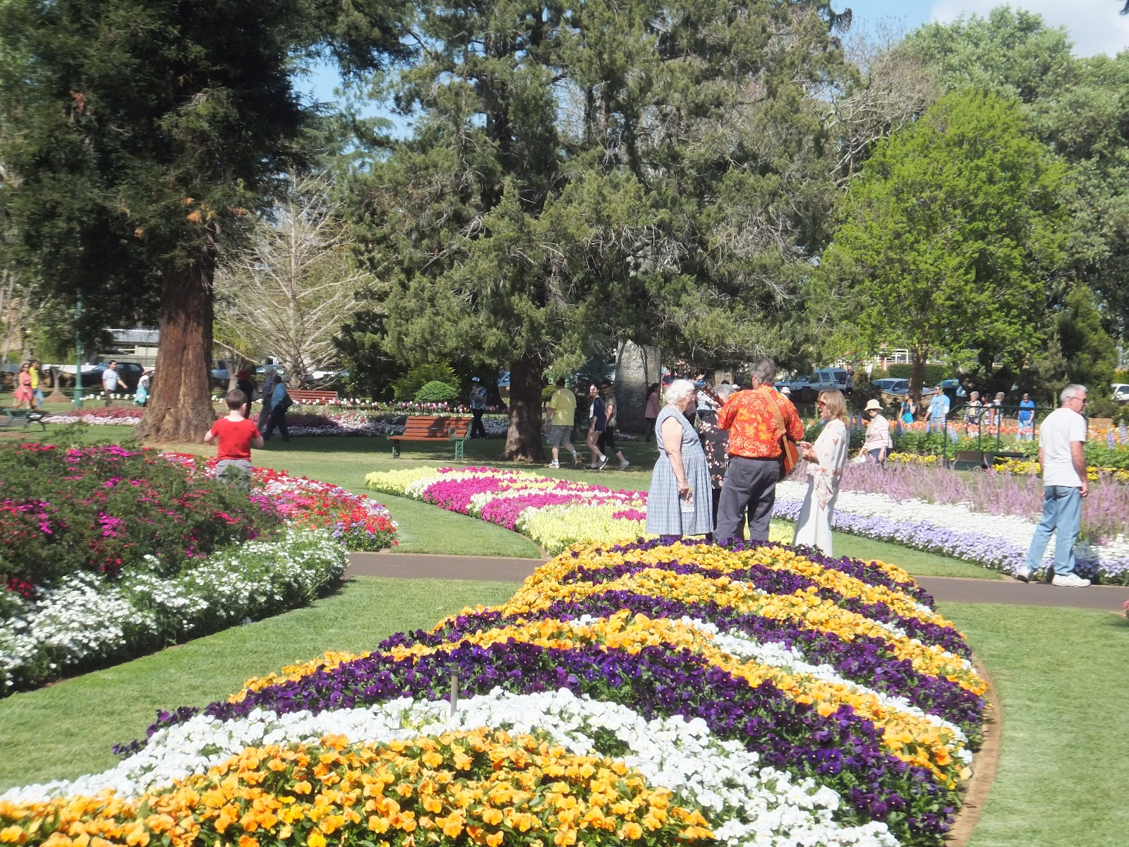
Notes:
Toowoomba Botanic Garden.-Queensland.-Australia.

Slide 21
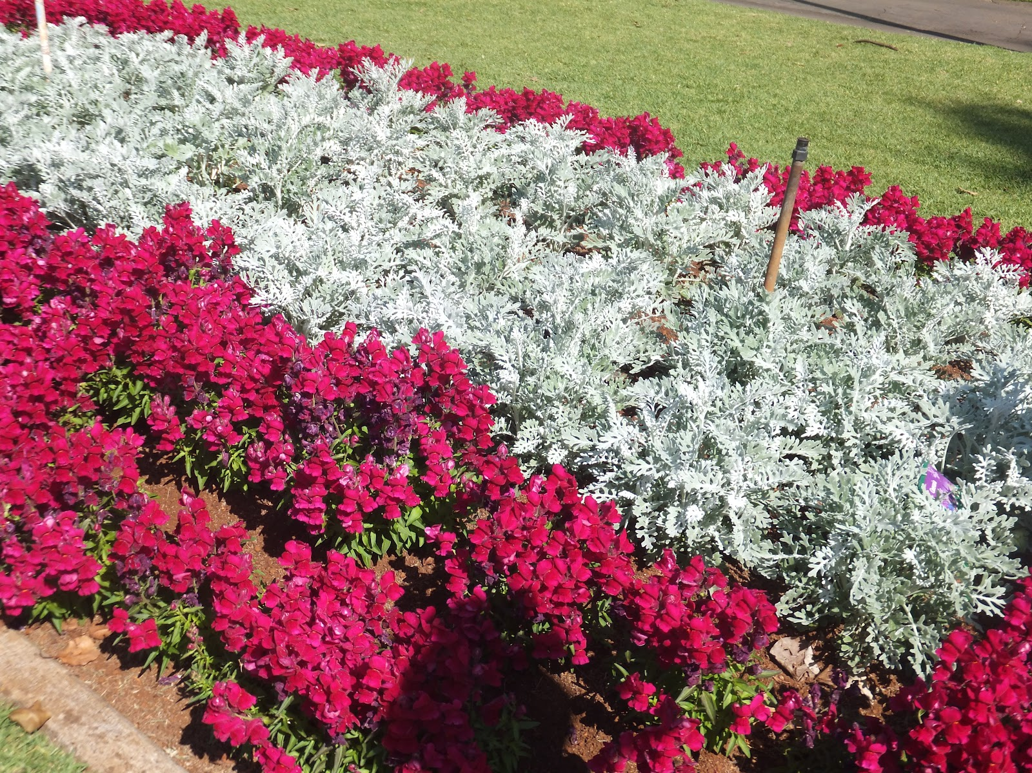

Slide 22
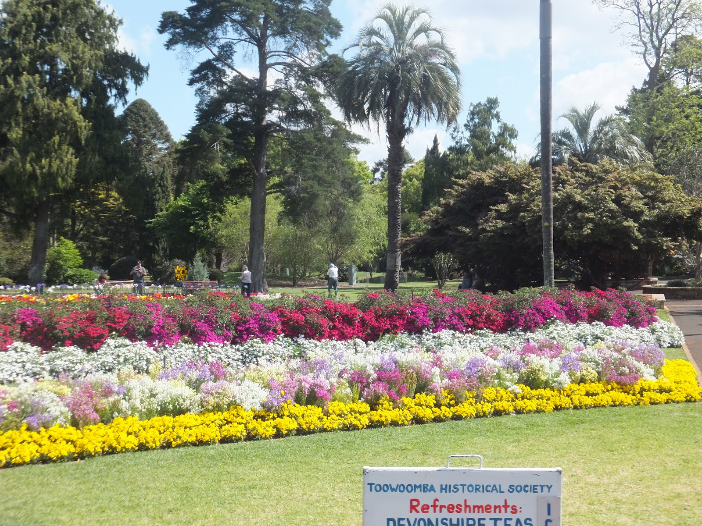
Notes:
Toowoomba Botanic Garden.-Queensland.-Australia.

Slide 23
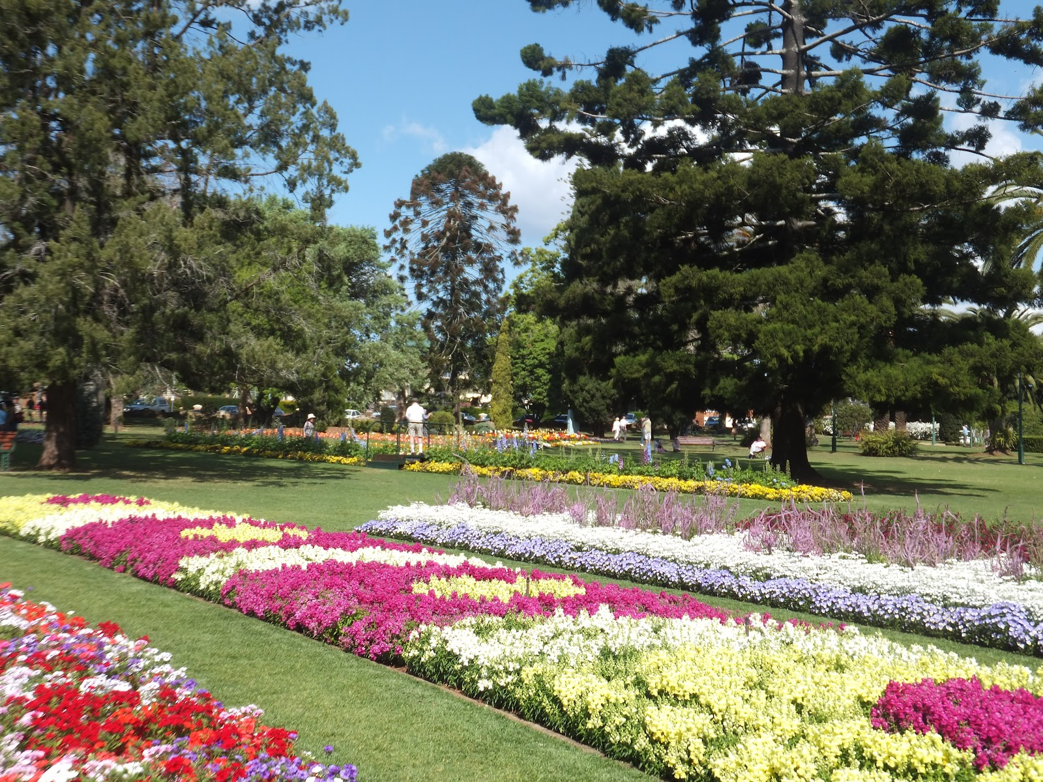
Notes:
Toowoomba Botanic Garden.-Queensland.-Australia.

Slide 24
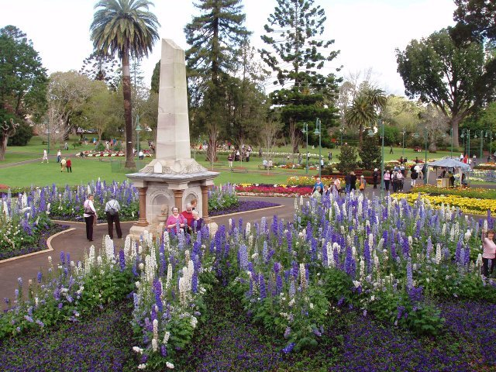
Notes:
Toowoomba Botanic Garden.-Queensland.-Australia.

Slide 25
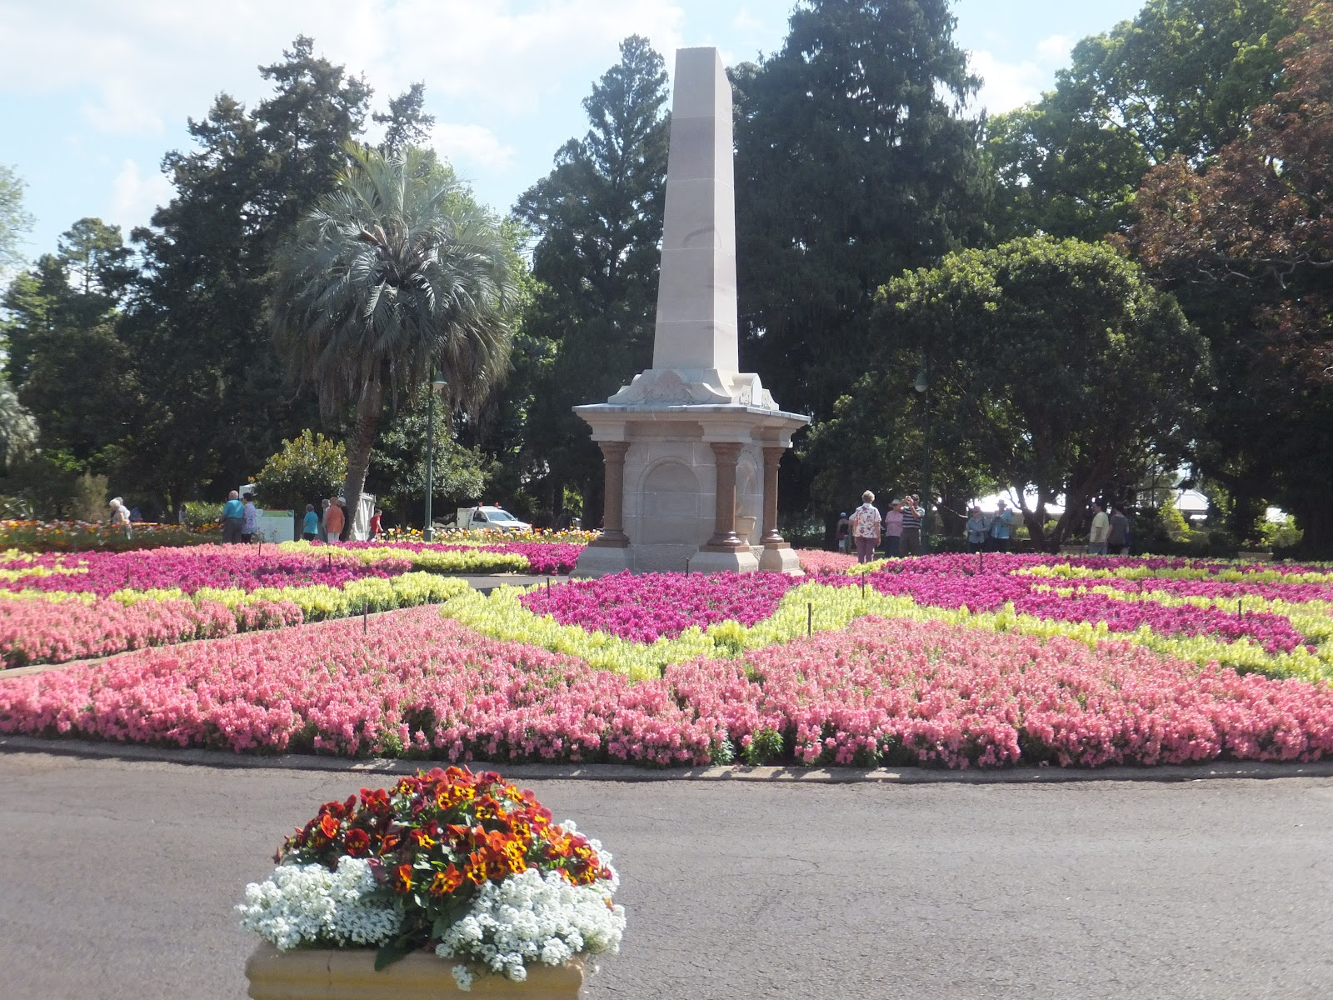
Notes:
Toowoomba Botanic Garden.-Queensland.-Australia.

Slide 26
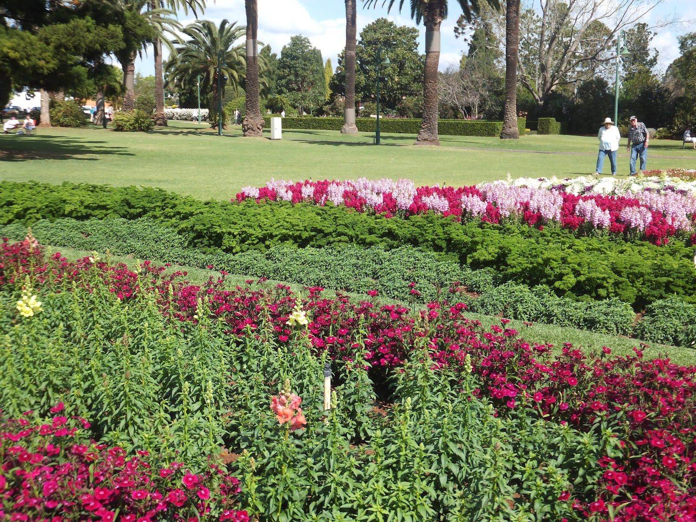
Notes:
Toowoomba Botanic Garden.-Queensland.-Australia.

Slide 27
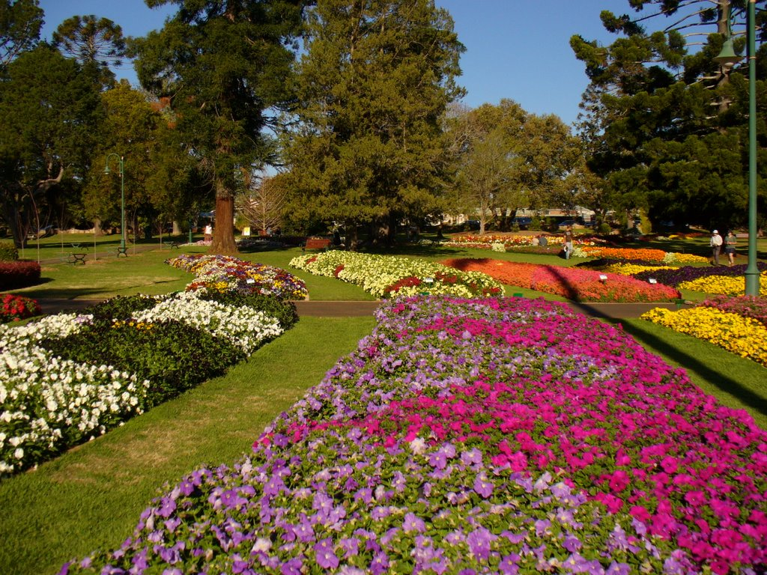
Notes:
Toowoomba Botanic Garden.-Queensland.-Australia.

Slide 28
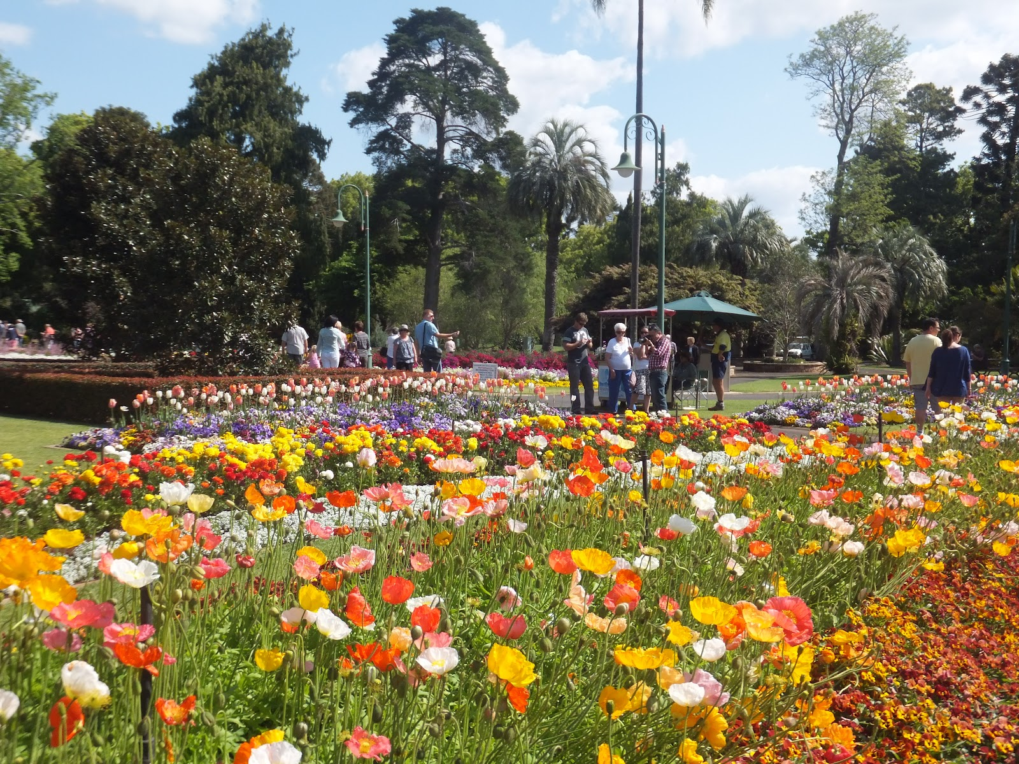
Notes:
Toowoomba Botanic Garden.-Queensland.-Australia.

Slide 29
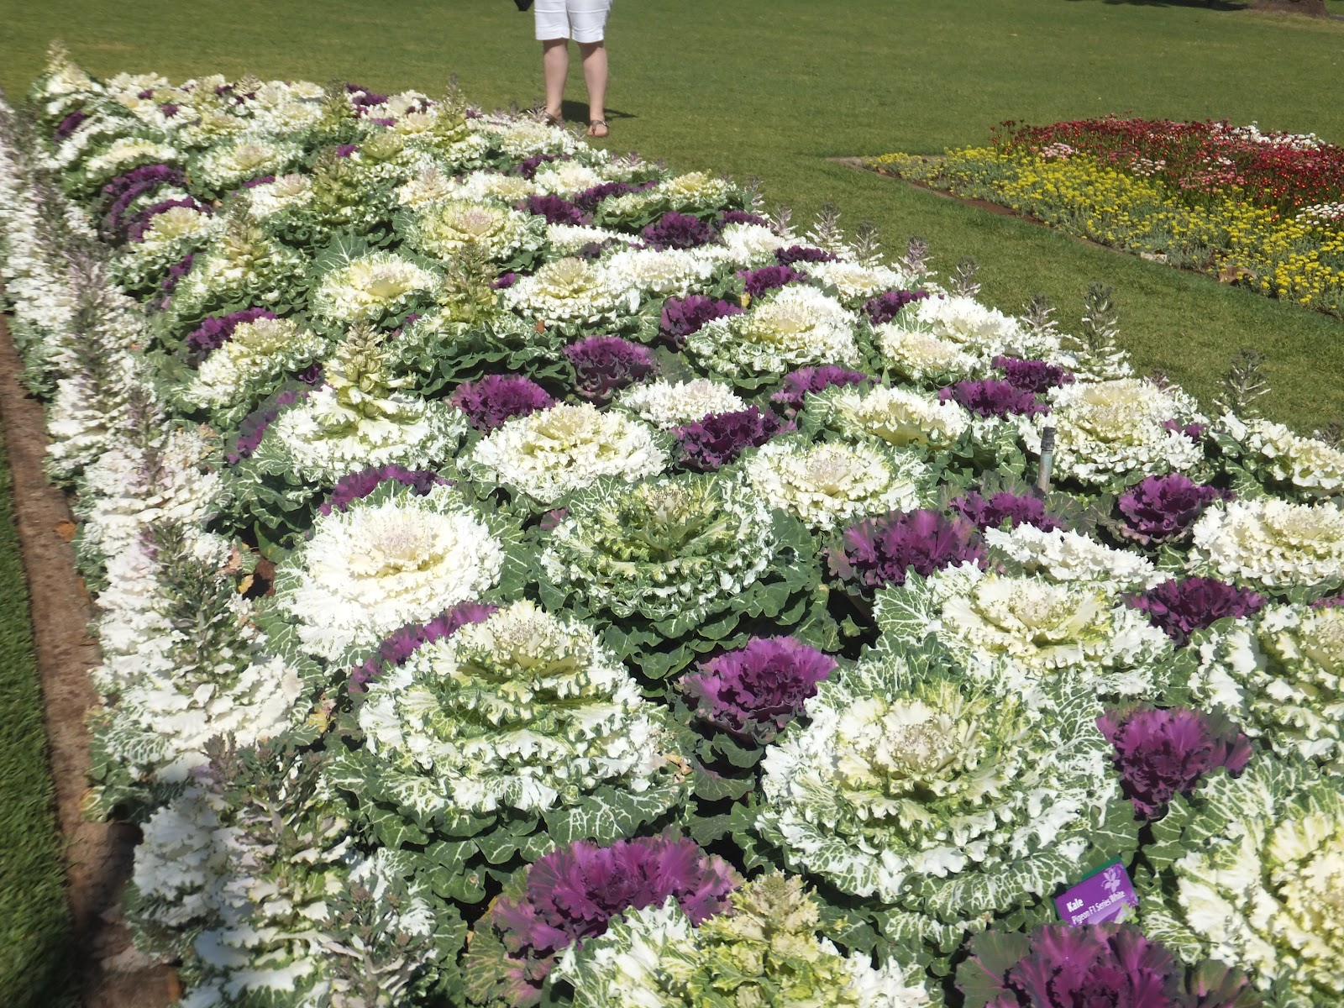
Notes:
Toowoomba Botanic Garden.-Queensland.-Australia.

Slide 30
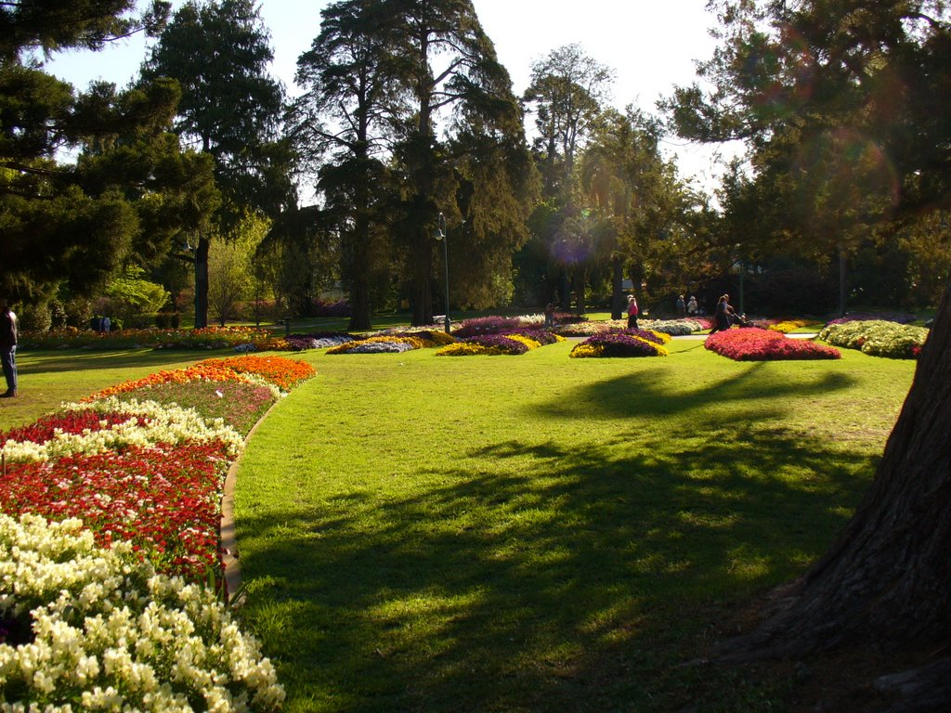
Notes:
Toowoomba Botanic Garden.-Queensland.-Australia.

Slide 31
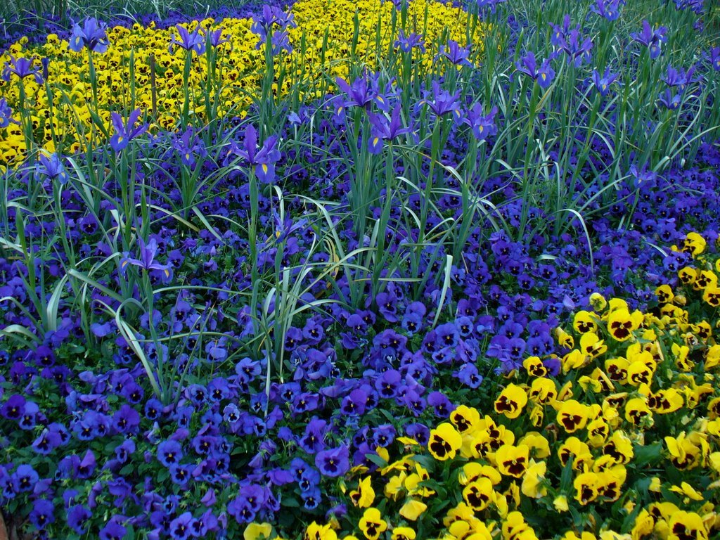
Notes:
Toowoomba Botanic Garden.-Queensland.-Australia.

Slide 32
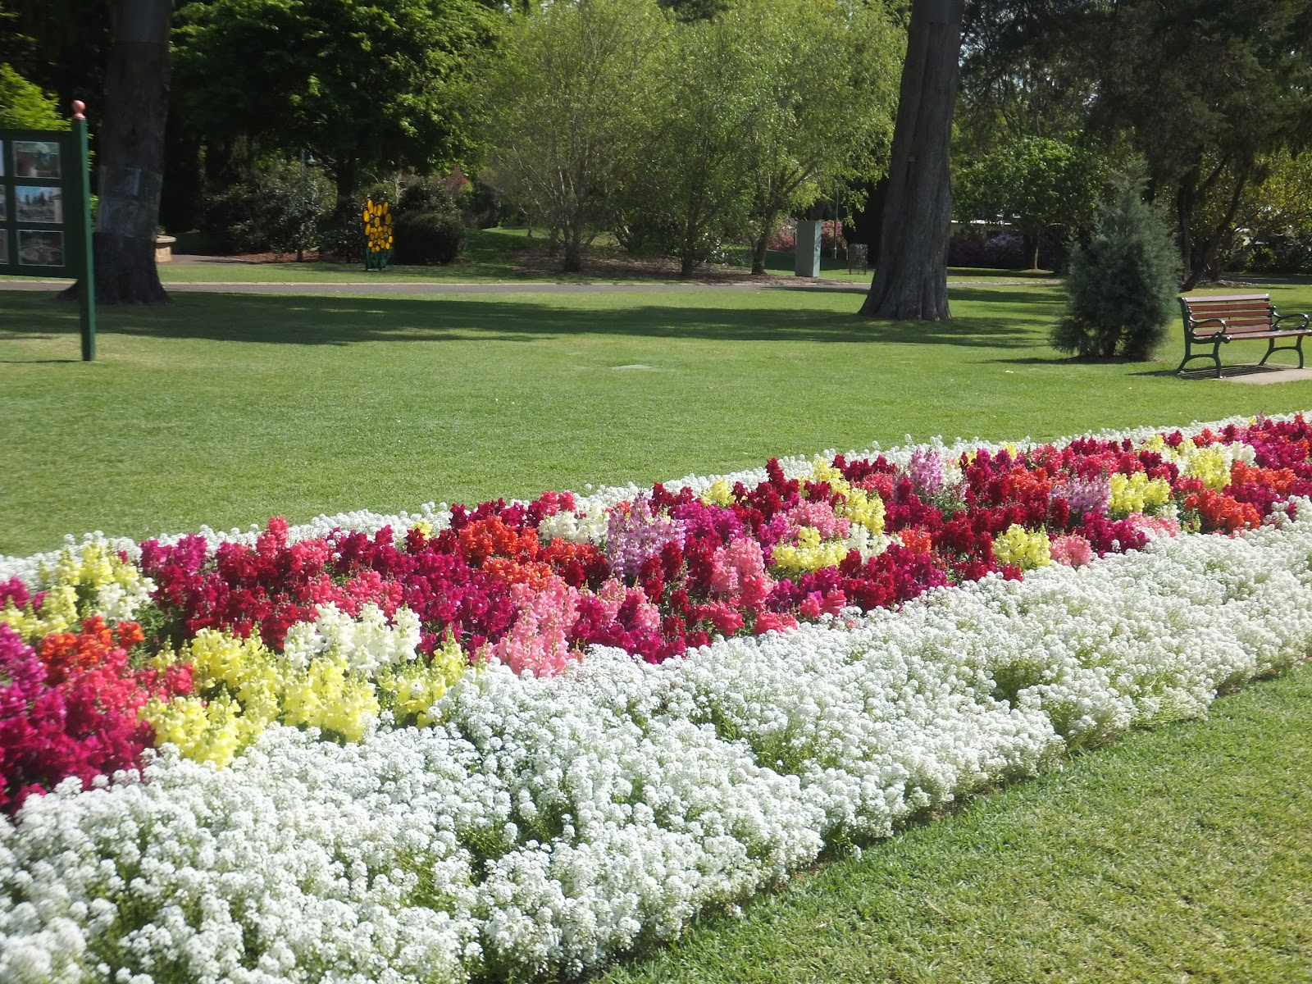
Notes:
Toowoomba Botanic Garden.-Queensland.-Australia.

Slide 33
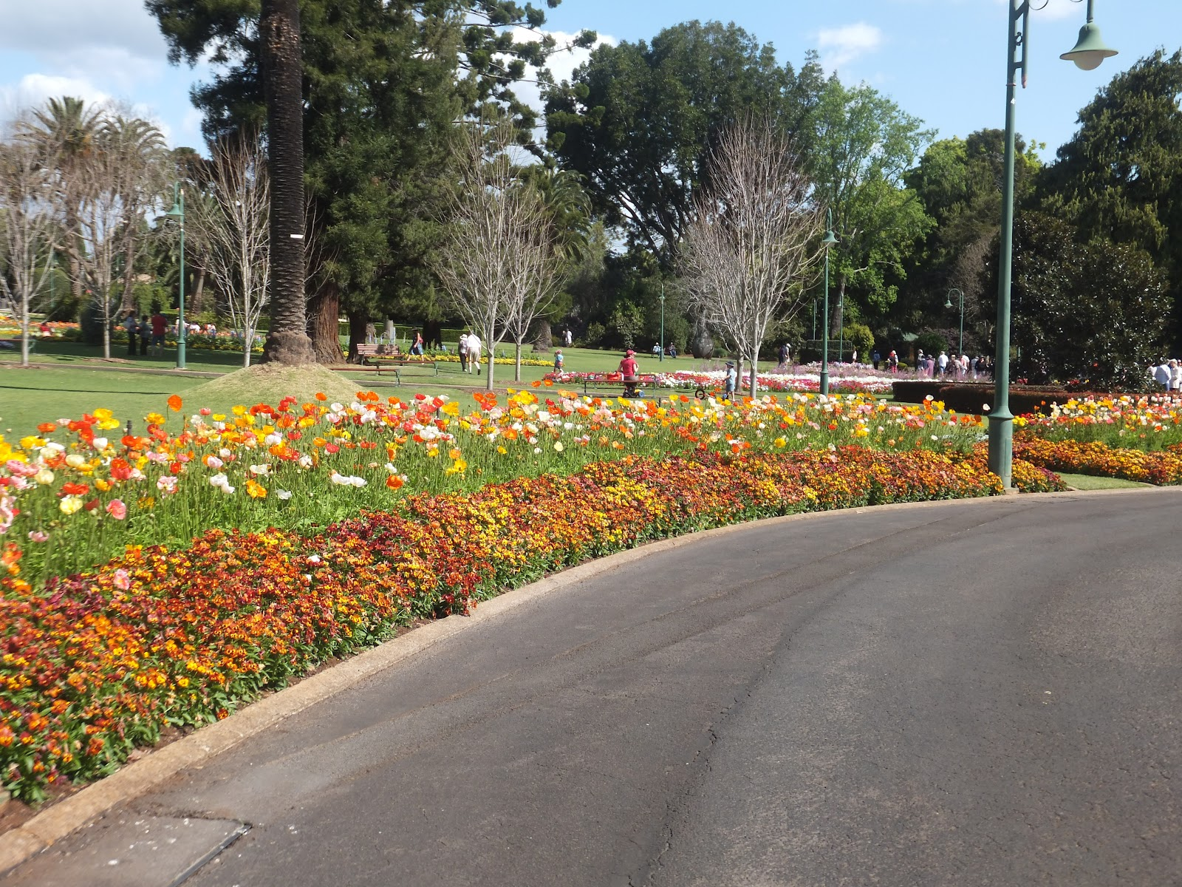
Notes:
Toowoomba Botanic Garden.-Queensland.-Australia.

Slide 34
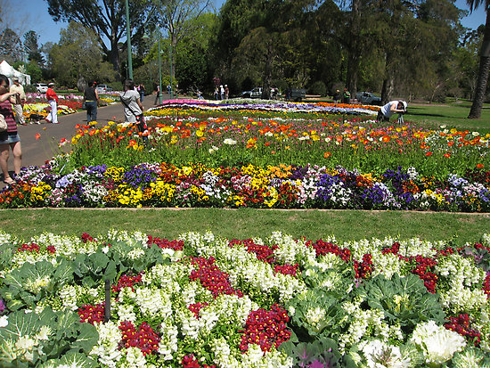
Notes:
Toowoomba Botanic Garden.-Queensland.-Australia.

Slide 35
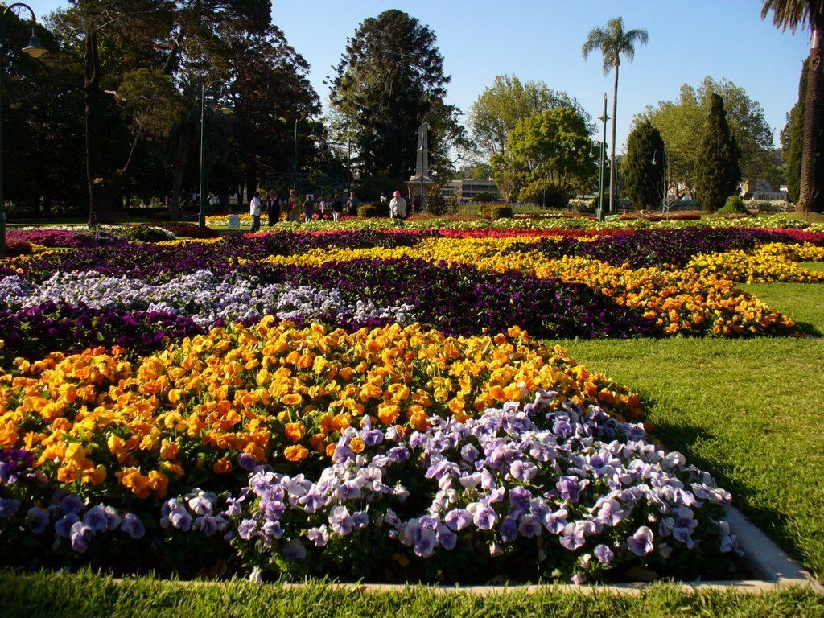
Notes:
Toowoomba Botanic Garden.-Queensland.-Australia.

Slide 36
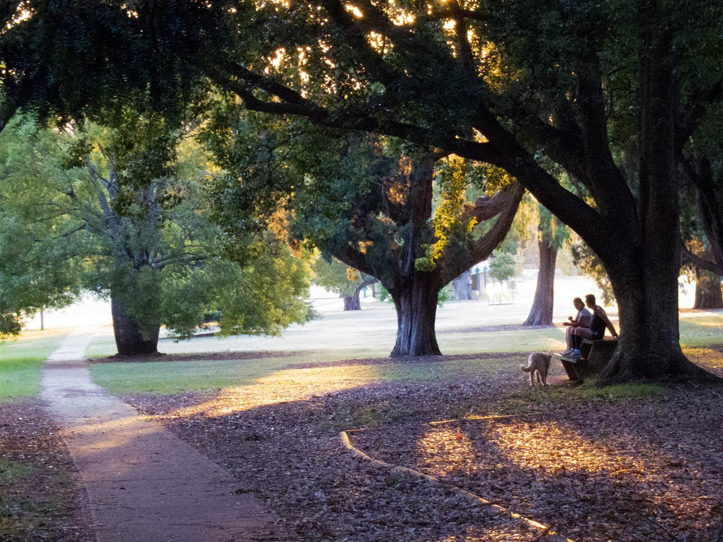
Notes:
Toowoomba Botanic Garden.-Queensland.-Australia.

Slide 37
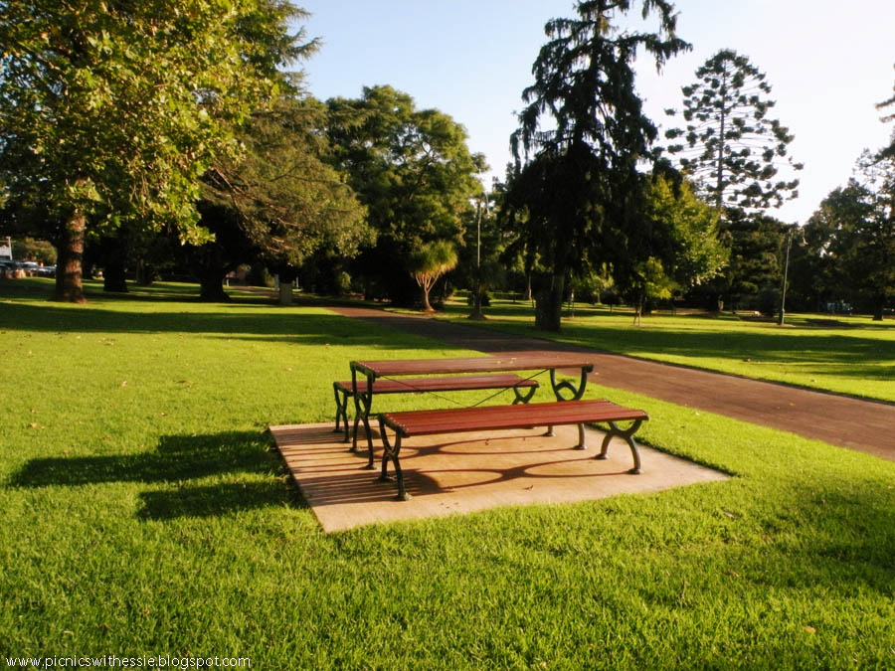
Notes:
Toowoomba Botanic Garden.-Queensland.-Australia.

Slide 38
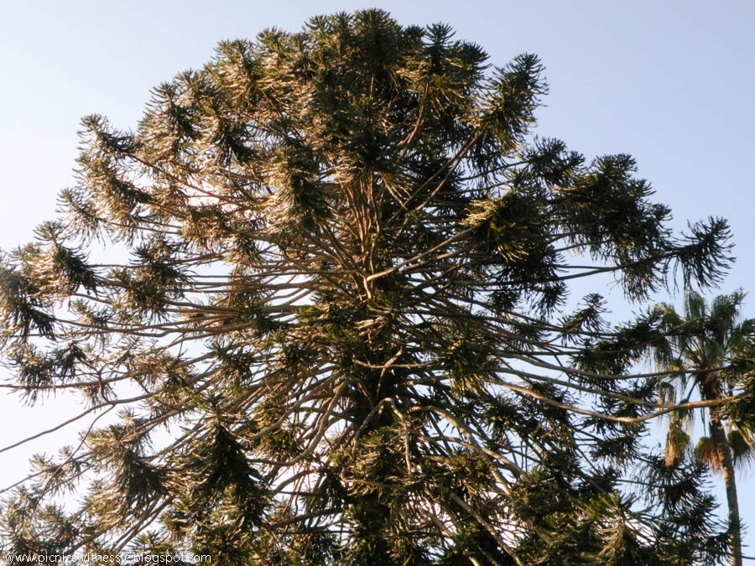
Notes:
Toowoomba Botanic Garden.-Queensland.-Australia.

Slide 39
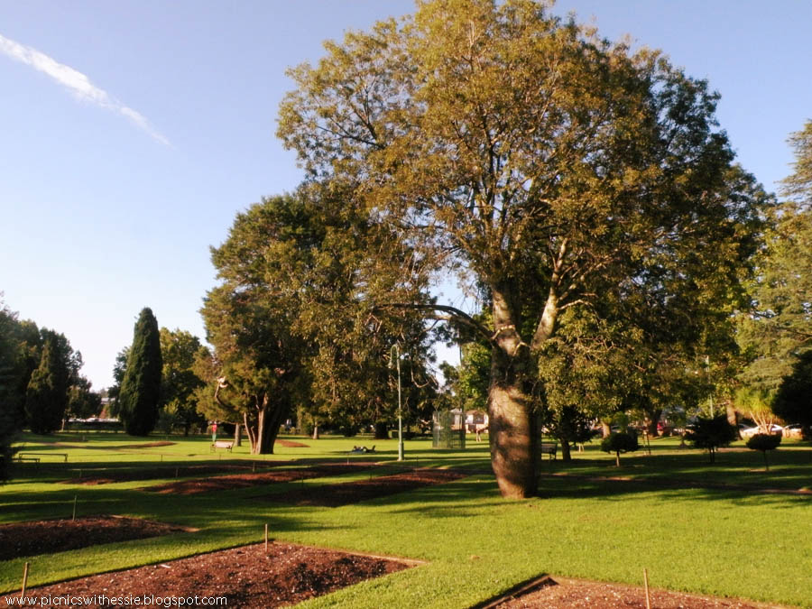
Notes:
Toowoomba Botanic Garden.-Queensland.-Australia.

Slide 40
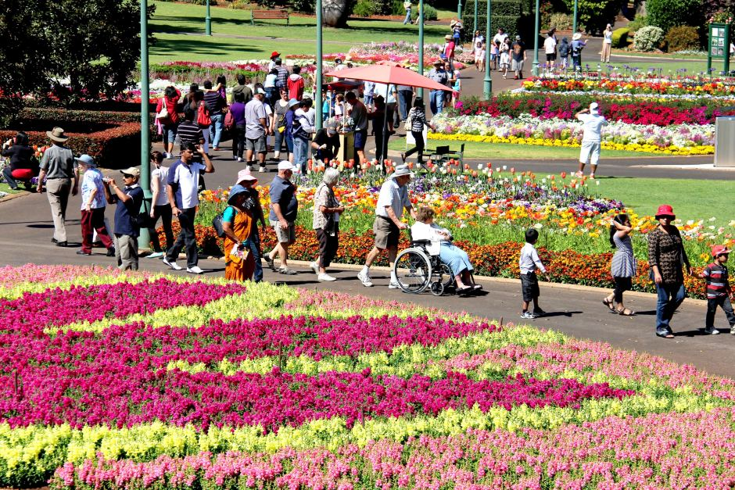
Notes:
Toowoomba Botanic Garden.-Queensland.-Australia.

Slide 41
Notes:
Toowoomba Botanic Garden.-Queensland.-Australia.

Slide 42
Notes:
Toowoomba Botanic Garden.-Queensland.-Australia.

Slide 43
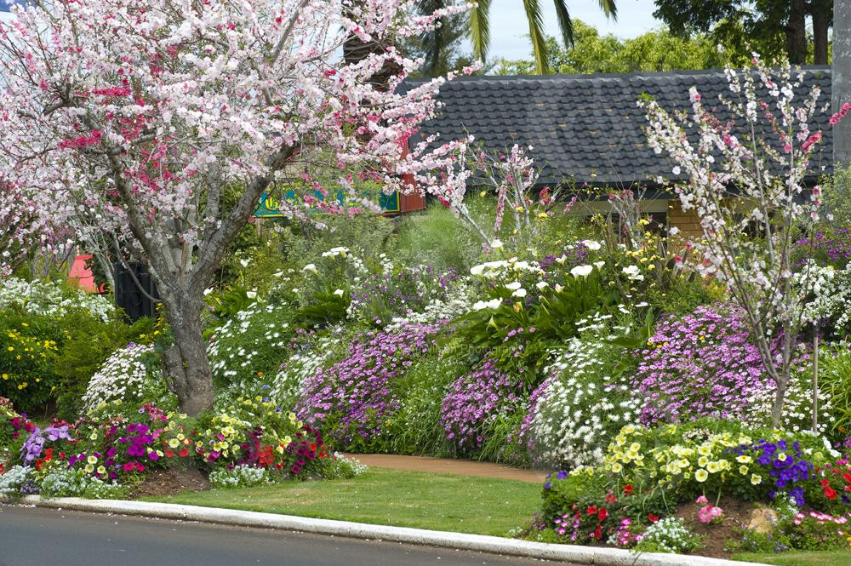
Notes:
Toowoomba Botanic Garden.-Queensland.-Australia.

Slide 44
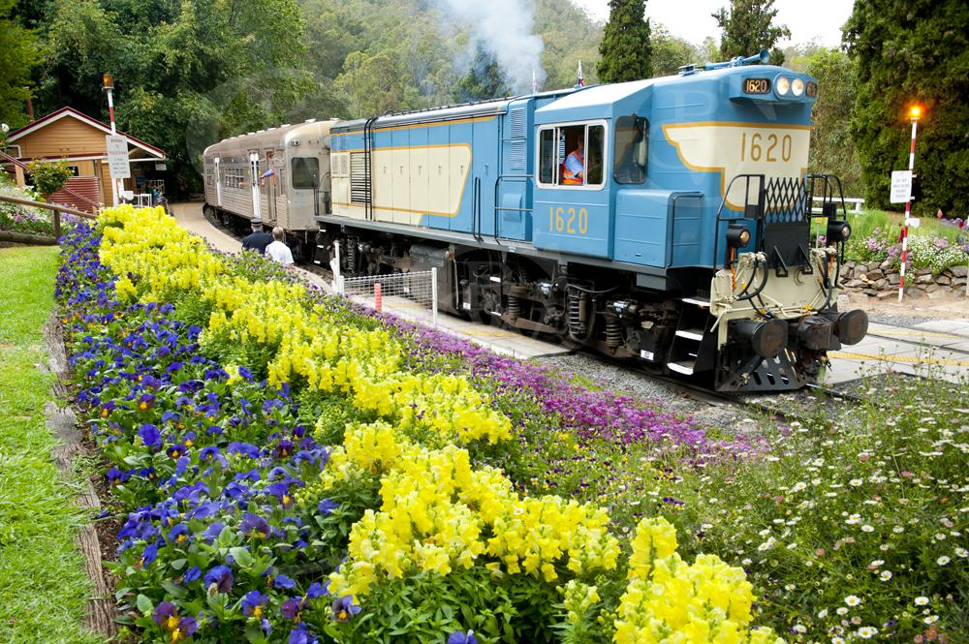
Notes:
Toowoomba Botanic Garden.-Queensland.-Australia.

Slide 45
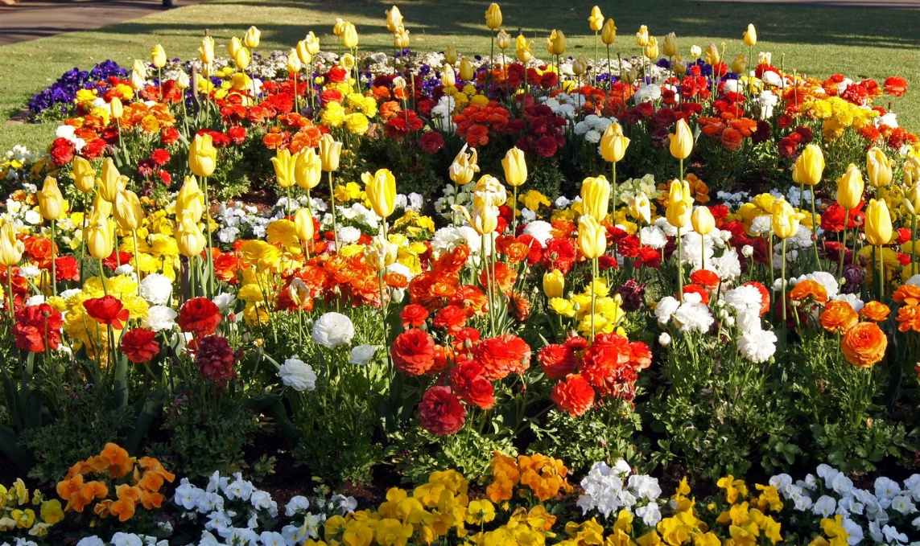
Notes:
Toowoomba Botanic Garden.-Queensland.-Australia.

Slide 46
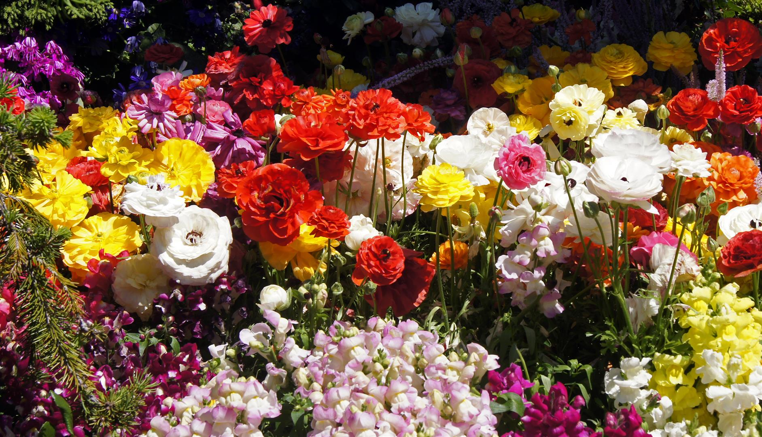
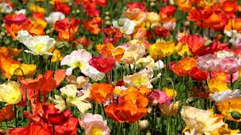
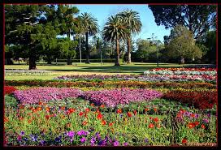


Notes:
Toowoomba Botanic Garden.-Queensland.-Australia.

Slide 47

Notes:
Toowoomba Botanic Garden.-Queensland.-Australia.

Slide 48

Notes:
Toowoomba Botanic Garden.-Queensland.-Australia.

Slide 49

Notes:
Toowoomba Botanic Garden.-Queensland.-Australia.

Slide 50

Notes:
Toowoomba Botanic Garden.-Queensland.-Australia.

Slide 51

Notes:
Toowoomba Botanic Garden.-Queensland.-Australia.

Slide 52

Notes:
Toowoomba Botanic Garden.-Queensland.-Australia.

Slide 53

Notes:
Toowoomba Botanic Garden.-Queensland.-Australia.

Slide 54

Notes:
Toowoomba Botanic Garden.-Queensland.-Australia.-Telarañas

Slide 55

Notes:
Toowoomba Botanic Garden.-Queensland.-Australia.

Slide 56

Notes:
Toowoomba Botanic Garden.-Queensland.-Australia.

Slide 57
University of California Botanical Garden
La Universidad de California Botanical Garden es un jardín botánico de (13,7 ha) ubicado en la Universidad de California, Berkeley campus.
El jardín se encuentra en el campus de Strawberry Canyon con vistas a la bahía de San Francisco .
Es una de las colecciones de plantas más diversas en los Estados Unidos, y es famosa por su gran número de especies raras y en peligro de extinción.
El jardín fue creado en 1890 en el campus central de la universidad y se trasladó a su actual ubicación en las colinas de la escuela bajo la dirección de Thomas Harper Goodspeed.

Slide 58
Su distribución en el Cañón fue diseñado por Goodspeed y su compañero profesor de Berkeley y arquitecto paisajista , John William Gregg.
El jardín contiene ahora más de 20.000 adhesiones, en representación de 324 familias de plantas, 12.000 diferentes especies y subespecies , y 2.885 géneros .
Colecciones al aire libre están en arranged generales geográficamente, y casi todas las muestras han sido recolectadas en el medio silvestre.
Las colecciones familiares importantes son: Cactus (2.669 plantas), Lily (1.193 plantas), girasol (1.151 plantas), Heath (897 plantas), y Orchid (950)

Slide 59
Otras familias bien representadas incluyen cerca de 500 tipos de helechos y aliados de helechos, medicinales chinas hierbas, plantas de importancia económica, Rosas antiguas cultivares y plantas nativas de California.
Un conjunto de invernaderos contienen suculentas , epifitas , helechos , plantas carnívoras , y tropicales.

Slide 60

Notes:
University of California Botanical Garden

Slide 61

Notes:
University of California Botanical Garden

Slide 62

Notes:
University of California Botanical GardenAeonium balsamiferum

Slide 63

Notes:
University of California Botanical Garden.-Aristolochia

Slide 64

Notes:
University of California Botanical Garden.-Protea

Slide 65


Notes:
University of California Botanical Garden.-

Slide 66

Notes:
University of California Botanical Garden.-Aeoniums

Slide 67

Notes:
University of California Botanical Garden.-

Slide 68

Notes:
University of California Botanical Garden.-

Slide 69

Notes:
University of California Botanical Garden.-Rocalla de cactaceas y suculentas

Slide 70
Notes:
University of California Botanical Garden.-

Slide 71

Notes:
University of California Botanical Garden.-

Slide 72

Notes:
University of California Botanical Garden.-

Slide 73

Notes:
University of California Botanical Garden.-

Slide 74

Notes:
University of California Botanical Garden.-Collection de cactus

Slide 75

Notes:
University of California Botanical Garden.-

Slide 76

Notes:
University of California Botanical Garden.-Rosas antiguas

Slide 77

Notes:
University of California Botanical Garden.-

Slide 78

Notes:
University of California Botanical Garden.-

Slide 79

Notes:
University of California Botanical Garden.-

Slide 80

Notes:
University of California Botanical Garden.-

Slide 81

Notes:
University of California Botanical Garden.-

Slide 82
Hester Malan Wildflower Garden
La Reserva Natural de Goegap y el jardín salvaje Hester Malan Wildflower Garden cuentan con más de 15.000 hectáreas de praderas de arena con afloramientos de granito.
El Hester Malan Wildflower Garden dispone de 4.500 hectáreas e incluye la finca de Goegap (que significa 'primavera') y es un espectáculo notable en primavera. Hay un centro de información que explica la flora de Namaqualand. Gemsbok, gacelas, klispringer y zorro se puede ver. El jardín de Hester Malan tiene las plantas suculentas de Namakwa y un jardín de rocas.

Slide 83
"Namaqualand (afrikaans: Namakwaland) es una región árida de África del Sur ... popular entre los turistas locales e internacionales durante la primavera temprana, cuando por un breve período de tiempo una zona normalmente árida se cubre con un caleidoscopio de color durante la floración temporada .
Esta. es conocida en toda África del Sur ya que la temporada de las margaritas en Namaqualand, donde las margaritas naranja y margaritas blancas brotan de un sitio previamente estéril.
Una parte de la pequeña Namaqualand, conocido como el Richtersveld, es Patrimonio de la Humanidad.

Slide 84
Al norte de la Riviera sudafricana de Ciudad del Cabo,, desiertos volcánicos calientes marchan abajo de un océano Atlántico frío.
Las áridas colinas y llanuras de lava en erupción con flores silvestres durante unas semanas frívolas en primavera y la generosidad fangoso del río Orange proporciona agua durante todo el año. Namaqualand es el interior, un desierto sembrado de minas y estaciones de misión, los diamantes y la langosta y las flores y el polvo. rutas de interés especial en toda la región cuentan con todo lo anterior, en la medida mixta

Slide 85
550 kilómetros al norte de Ciudad del Cabo y más de un centenar de kilómetros de la costa oeste, los Springboks es el centro del corazón minero de Namaqualand.
Estas tierras secas-suculentas sembrado eran el sitio de las hostilidades en la guerra anglo-boer (1899-1902) y los restos rocosos de una fortaleza inglesa que se puede ver en una colina en el centro de la ciudad.
Debe su condición desmoronamiento tanto a un hombre como a la naturaleza. General Jan Smuts, más tarde PARA convertirse en el presidente de la Unión de África del Sur, atacaron la guarnición inglesa y terminó fuera por la voladura con dinamita.

Slide 86
15 kilómetros al sur-este de la gacela esta el jardín de 15 000 hectáreas Hester Malan Wildflower .
El nombre de la esposa de uno de los burócratas de la era del apartheid del Cabo, la reserva fue ampliada en 1990 y también tiene un nuevo nombre.
Goegap es Nama para pozo de agua, un nombre evocador, cuando las temperaturas de verano pueden llegar a cualquier lugar entre 30 y 48C.
En este semi-desierto, es el invierno incierto lluvia que determina las floraciones .
La primavera comienza en algún lugar entre agosto y septiembre, y el momento es todo.

Slide 87
Durante algunas semanas cada año, las coles rojas arena campos de flores silvestres y en los días de sol con el sol a sus espaldas, el espectáculo resultante es positivamente psicodélico.
Diecisiete kilómetros ruta de conducción circular de la reserva está en buenas carreteras con amplias zonas de picnic. ciclismo y rutas de senderismo.
O, si lo prefiere el desafío de la carretera a la seducción de los caminos trillados, hay rutas en 4x4 a través de este suculento-tachonado Arizona africano.
Instalaciones durante la noche incluyen un grupo chalet con cocina y unas casas más pequeñas.

Slide 88
Los flores salvajes de la primavera son un fenómeno que no deja de sorprender y deleitar, incluso para los que viven en lo que se considera "outback" de Sudáfrica - Namaqualand .
Lo que a primera vista parece ser un desierto de semi-desierto -, polvorientas llanuras áridas que se extienden ante uno, espectaculares montañas en el fondo, con poco a modo de color o la animación - se transforma de repente, como si de un pintor con una maníaca paleta, en un desfile de flores.
La Ruta de la Flor Namaqualand se encuentra unas 5 horas al norte de Ciudad del Cabo.

Slide 89
Ya se puede ver la evidencia de flores incluso en Ciudad del Cabo , y Postberg , una pequeña sección del Parque Nacional de la Costa Oeste cerca de Langebaan , consigue los jugos que fluye, pero el verdadero espectáculo pertenece a una serie de unidades que se centran en las ciudades de Garies, los Springboks , Kamieskroon y Puerto Nolloth, camino hasta la N7.
Se incluyen en la ruta de flores silvestres el Parque Nacional Richtersveld , Goegap Reserva Natural y Reserva de la flor Skilpad Salvaje.
Trate de incluir Alexander Bay y la desembocadura del río Orange y el estuario en su itinerario.

Slide 90
Podemos sin duda ver flores silvestres de todo el Namaqualand, Costa Oeste y Valle del Río Olifants , y ciudades como Citrusdal , Clanwilliam , Lamberts Bay, Nieuwoudtville y Vredendal.
El motín de flores es una exposición muy volátil. Casi 4.000 diferentes especies de semillas de plantas yacen a la espera de la germinación, que depende totalmente de lo que el tiempo este haciendo.
Así, cada año, entre julio y octubre trae una fórmula diferente, y una selección diferente de las flores.

Slide 91
No es de extrañar que el espectáculo es una tarjeta de tal sorteo para el Namaqualand, donde usted necesitará por lo menos dos o tres días para tomar en el torrente de color y el alcance de la exhibición floral, si el desierto está viviendo un buen año.
Y las floraciones no tienen que ser abordados en coche solo.
Hay rutas de ciclismo y rutas que permiten un análisis exhaustivo de la flora autóctona en la ruta, como los de la Reserva Natural de Goegap que también proporcionan lugares para hacer picnic y las instalaciones durante la noche.

Slide 92


Slide 93

Notes:
Hester Malan Wildflower Garden

Slide 94

Notes:
Hester Malan Wildflower Garden

Slide 95

Notes:
Hester Malan Wildflower Garden

Slide 96





Notes:
Namaqualand Wild Flowers.-

Slide 97


Slide 98

Notes:
Hester Malan Wildflower Garden.

Slide 99

Notes:
Namaqualand – Wild Flowers .-Namibia

Slide 100

Notes:
Hester Malan Wildflower Garden.

Slide 101

Notes:
Hester Malan Wildflower Garden.

Slide 102

Notes:
Hester Malan Wildflower Garden.

Slide 103

Notes:
Hester Malan Wildflower Garden.

Slide 104

Notes:
Hester Malan Wildflower Garden.

Slide 105

Notes:
Hester Malan Wildflower Garden.

Slide 106

Notes:
Hester Malan Wildflower Garden.

Slide 107





Notes:
Arctotis fastuosa.-Lapeirousia silenoides flowers y Hypselodoris nigrostriata (morada) y Luculi gratissima

Slide 108

Notes:
Dimoorphoteca sinuata

Slide 109


Notes:
Limonium perigrinum (Papierblom, Strandroos)

Slide 110





Notes:
Namaqualand Wild Flowers.-

Slide 111

Notes:
Namaqualand – Wild Flowers .-Namibia

Slide 112

Notes:
Namaqualand - Flowers and House.-Namibia

Slide 113

Notes:
Namaqualand – Wild Flowers .-Namibia

Slide 114

Notes:
Namaqualand – Wild Flowers .-Namibia

Slide 115

Notes:
Namaqualand – Wild Flowers .-Namibia

Slide 116

Notes:
Namaqualand – Wild Flowers .-Namibia

Slide 117





Notes:
Namaqualand – Wild Flowers .-Namibia

Slide 118

Notes:
Namaqualand – Wild Flowers .-Namibia

Slide 119

Notes:
Namaqualand – Wild Flowers .-Namibia

Slide 120

Notes:
Namaqualand – Wild Flowers .-Namibia

Slide 121


Notes:
Namaqualand – Wild Flowers .-Namibia

Slide 122

Notes:
Namaqualand – Wild Flowers .-Namibia

Slide 123

Notes:
Namaqualand – Wild Flowers .-Namibia

Slide 124








Notes:
Namaqualand – Wild Flowers .-Namibia

Slide 125

Notes:
Namaqualand – Wild Flowers .-Namibia

Slide 126

Notes:
Namaqualand – Wild Flowers .-Namibia

Slide 127

Notes:
Namaqualand – Wild Flowers .-Namibia

Slide 128

Notes:
Namaqualand – Wild Flowers .-Namibia

Slide 129

Notes:
Namaqualand – Wild Flowers .-Namibia

Slide 130
Notes:
Namaqualand – Wild Flowers .-Namibia

Slide 131



Notes:
Namaqualand Wild Flower.

Slide 132



Notes:
Namaqualand Wild Flower.

Slide 133







Notes:
Namaqualand Wild Flower.

Slide 134

Notes:
Namaqualand Wild Flower.

Slide 135
Notes:
Namaqualand Wild Flower.

Slide 136

Notes:
Namaqualand Wild Flower.

Slide 137

Notes:
Namaqualand Wild Flower.

Slide 138





Slide 139

Notes:
Escholtzia californica.-Amapola de California

Slide 140



Notes:
Namaqualand Wild Flowers.-Arctotis

Slide 141

Notes:
Namaqualand Wild Flowers.-

Slide 142




Notes:
Namaqualand Wild Flowers.-

Slide 143

Notes:
Namaqualand Wild Flowers.-

Slide 144

Notes:
Namaqualand Wild Flowers.-

Slide 145


Slide 146


Slide 147

Notes:
Namaqualand Wild Flowers.-

Slide 148



Slide 149

Notes:
Namaqualand Wild Flowers.-

Slide 150


Slide 151

Notes:
Namaqualand Wild Flowers.-Arctotis fastuosa

Slide 152

Notes:
Narmaqualand Flower.-Arctotis fastuosa.

Slide 153


Slide 154


Slide 155

Notes:
Namaqualand Wild Flowers.-

Slide 156




Notes:
Namaqualand Wild Flowers.-

Slide 157

Notes:
Namaqualand Wild Flowers.-

Slide 158



